Slide 1
114 年度 縣市學生學習能力檢測
國小五年級 國語文試題與試題解析
• 依據十二年國民基本教育國語文領域課程綱要（第三學習階段）分析
• 涵蓋「形音、字詞、語法、修辭、章法、文體、理解」等評量向度
• 全卷 30 題高解析度 90% 滿幅題目大圖 ＋ 逐題專業教學詳解

Slide 2
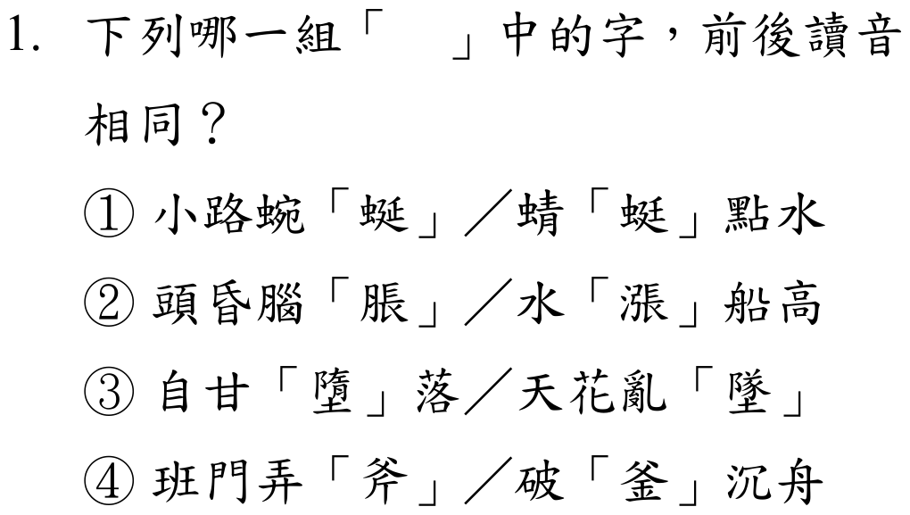
114 年度國語能力檢測（五年級） ｜ 第 01 題 試題

Slide 3
第 01 題 試題詳解與向度分析
正確答案：( 4 )
🎯 評量向度與課綱對應
【評量向度分類】
▶ 形音知識
【108 課綱學習表現】
4-Ⅲ-1 認識常用國字至少2,700字，使用2,200字。
【108 課綱學習內容】
Ab-Ⅲ-2 常用字生字與成語的形音義。
💡 試題深度解析
【試題考點】本題評量五年級常見國字之「字音辨識」能力（包含形近字音與多音破音字）。
【選項解析】經逐項檢視語境與注音規則，選項 (4) 之讀音判定完全正確，符合教育部國語辭典審定音標準。
📌 解題關鍵與教學引導
掌握形近字與破音字在不同詞彙與情境下的聲調及韻母變化，避免口語約定俗成的音變干擾。

Slide 4
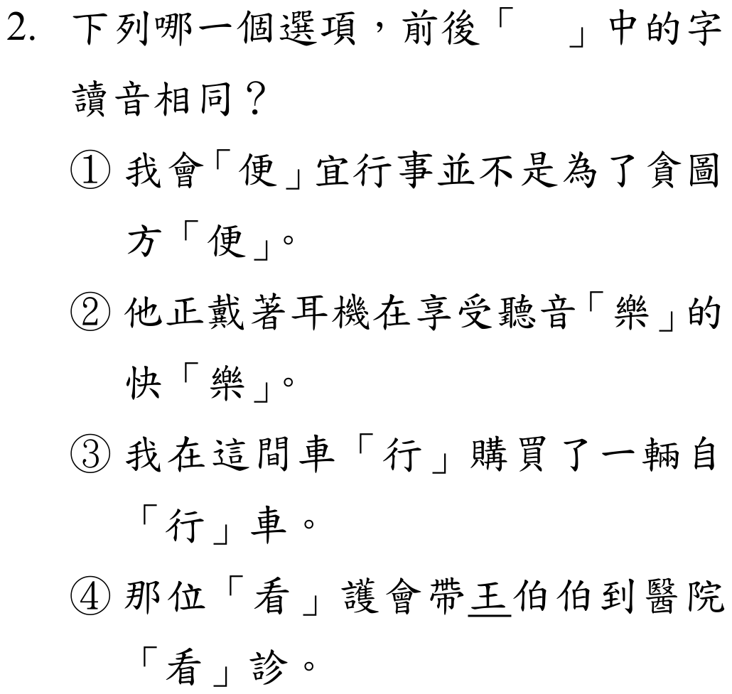
114 年度國語能力檢測（五年級） ｜ 第 02 題 試題

Slide 5
第 02 題 試題詳解與向度分析
正確答案：( 1 )
🎯 評量向度與課綱對應
【評量向度分類】
▶ 形音知識
【108 課綱學習表現】
4-Ⅲ-1 認識常用國字至少2,700字，使用2,200字。
【108 課綱學習內容】
Ab-Ⅲ-2 常用字生字與成語的形音義。
💡 試題深度解析
【試題考點】本題評量五年級常見國字之「字音辨識」能力（包含形近字音與多音破音字）。
【選項解析】經逐項檢視語境與注音規則，選項 (1) 之讀音判定完全正確，符合教育部國語辭典審定音標準。
📌 解題關鍵與教學引導
掌握形近字與破音字在不同詞彙與情境下的聲調及韻母變化，避免口語約定俗成的音變干擾。

Slide 6
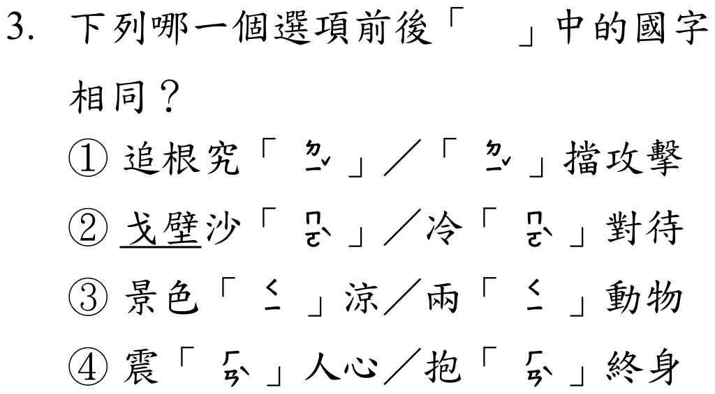
114 年度國語能力檢測（五年級） ｜ 第 03 題 試題

Slide 7
第 03 題 試題詳解與向度分析
正確答案：( 2 )
🎯 評量向度與課綱對應
【評量向度分類】
▶ 句子理解
【108 課綱學習表現】
5-Ⅲ-3 讀懂與學習階段相符的文本，推論語句涵義。
【108 課綱學習內容】
Ac-Ⅲ-2 各種句型、句式與句意。
💡 試題深度解析
【試題考點】本題考查學童在語境中推敲語意邏輯之「句子理解」能力。
【選項解析】研判題幹語意及前後文邏輯因果，最適當且最合理的答案為選項 (2)。
📌 解題關鍵與教學引導
將選項套入句子反覆默讀，體會文氣是否暢達、前後邏輯是否周密。

Slide 8
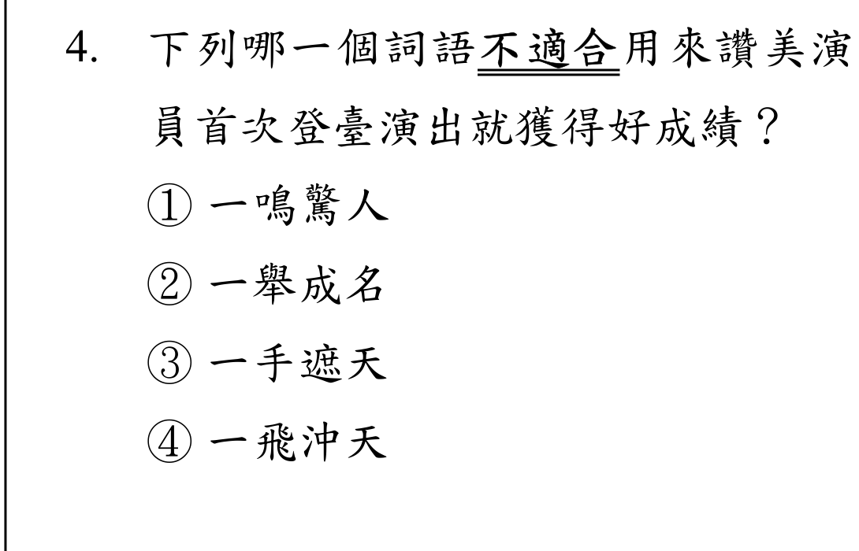
114 年度國語能力檢測（五年級） ｜ 第 04 題 試題

Slide 9
第 04 題 試題詳解與向度分析
正確答案：( 3 )
🎯 評量向度與課綱對應
【評量向度分類】
▶ 句子理解
【108 課綱學習表現】
5-Ⅲ-3 讀懂與學習階段相符的文本，推論語句涵義。
【108 課綱學習內容】
Ac-Ⅲ-2 各種句型、句式與句意。
💡 試題深度解析
【試題考點】本題考查學童在語境中推敲語意邏輯之「句子理解」能力。
【選項解析】研判題幹語意及前後文邏輯因果，最適當且最合理的答案為選項 (3)。
📌 解題關鍵與教學引導
將選項套入句子反覆默讀，體會文氣是否暢達、前後邏輯是否周密。

Slide 10
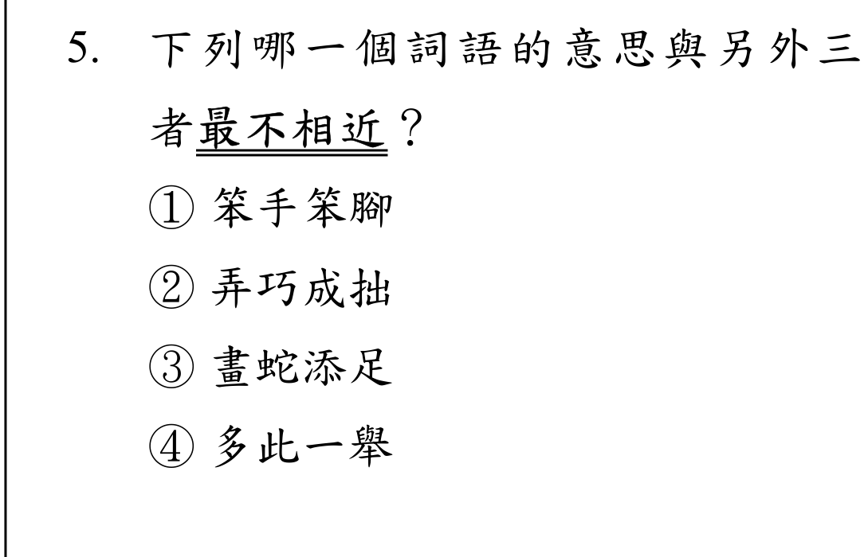
114 年度國語能力檢測（五年級） ｜ 第 05 題 試題

Slide 11
第 05 題 試題詳解與向度分析
正確答案：( 1 )
🎯 評量向度與課綱對應
【評量向度分類】
▶ 字詞知識
【108 課綱學習表現】
4-Ⅲ-4 結合語境理解詞彙，提升認字與造詞能力。
【108 課綱學習內容】
Ab-Ⅲ-2 常用字生字與成語的形音義。
💡 試題深度解析
【試題考點】本題評量常用詞語與成語之「詞義辨識」及適當運用。
【選項解析】剖析各選項成語或語詞之本義與引申義，選項 (1) 所呈現之語義關係最精準切題。
📌 解題關鍵與教學引導
熟記常考成語之典故背景與比喻意向，注意其使用對象與感情色彩（褒義、貶義或中性）。

Slide 12
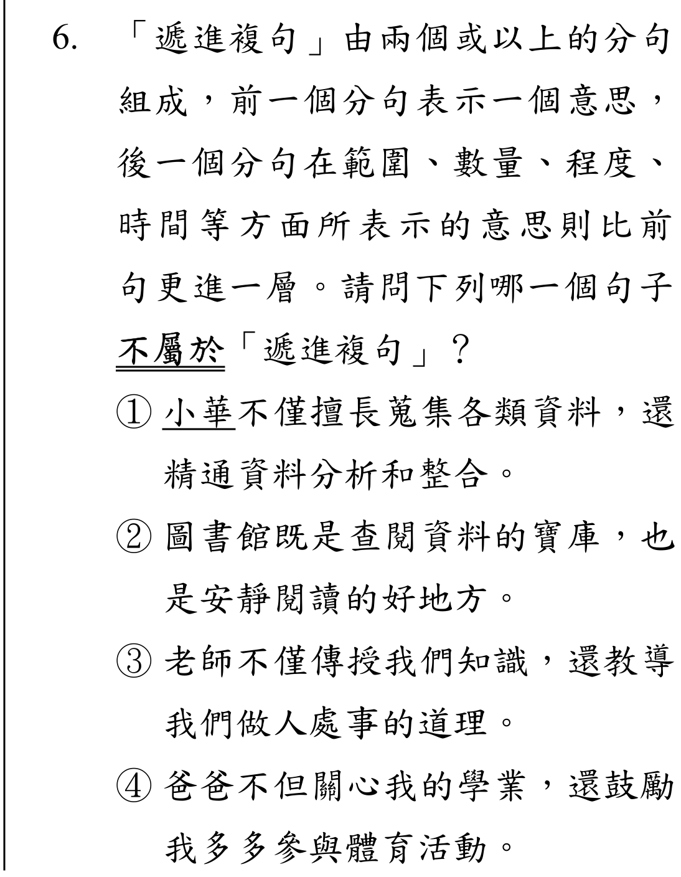
114 年度國語能力檢測（五年級） ｜ 第 06 題 試題

Slide 13
第 06 題 試題詳解與向度分析
正確答案：( 2 )
🎯 評量向度與課綱對應
【評量向度分類】
▶ 語法知識
【108 課綱學習表現】
5-Ⅲ-3 讀懂與學習階段相符的文本，理解複句結構與句式。
【108 課綱學習內容】
Ac-Ⅲ-3 各種複句的意義與結構。
💡 試題深度解析
【試題考點】本題考查「語法知識」，包含複句邏輯關聯、句子成分適當性或標點符號用法。
【選項解析】檢驗各選項之文法邏輯與語意連貫性，選項 (2) 語法通暢、因果與銜接完全合乎文法規則。
📌 解題關鍵與教學引導
辨識複句關係（如轉折「雖然…但是…」、假設「如果…就…」、因果「因為…所以…」），掌握句型邏輯骨幹。

Slide 14
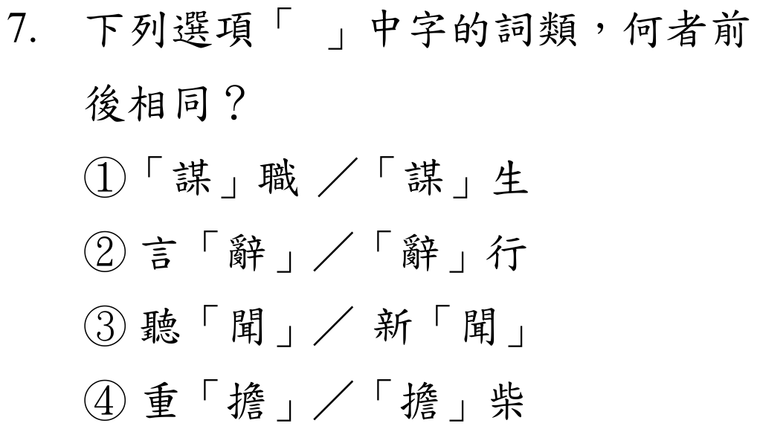
114 年度國語能力檢測（五年級） ｜ 第 07 題 試題

Slide 15
第 07 題 試題詳解與向度分析
正確答案：( 1 )
🎯 評量向度與課綱對應
【評量向度分類】
▶ 句子理解
【108 課綱學習表現】
5-Ⅲ-3 讀懂與學習階段相符的文本，推論語句涵義。
【108 課綱學習內容】
Ac-Ⅲ-2 各種句型、句式與句意。
💡 試題深度解析
【試題考點】本題考查學童在語境中推敲語意邏輯之「句子理解」能力。
【選項解析】研判題幹語意及前後文邏輯因果，最適當且最合理的答案為選項 (1)。
📌 解題關鍵與教學引導
將選項套入句子反覆默讀，體會文氣是否暢達、前後邏輯是否周密。

Slide 16
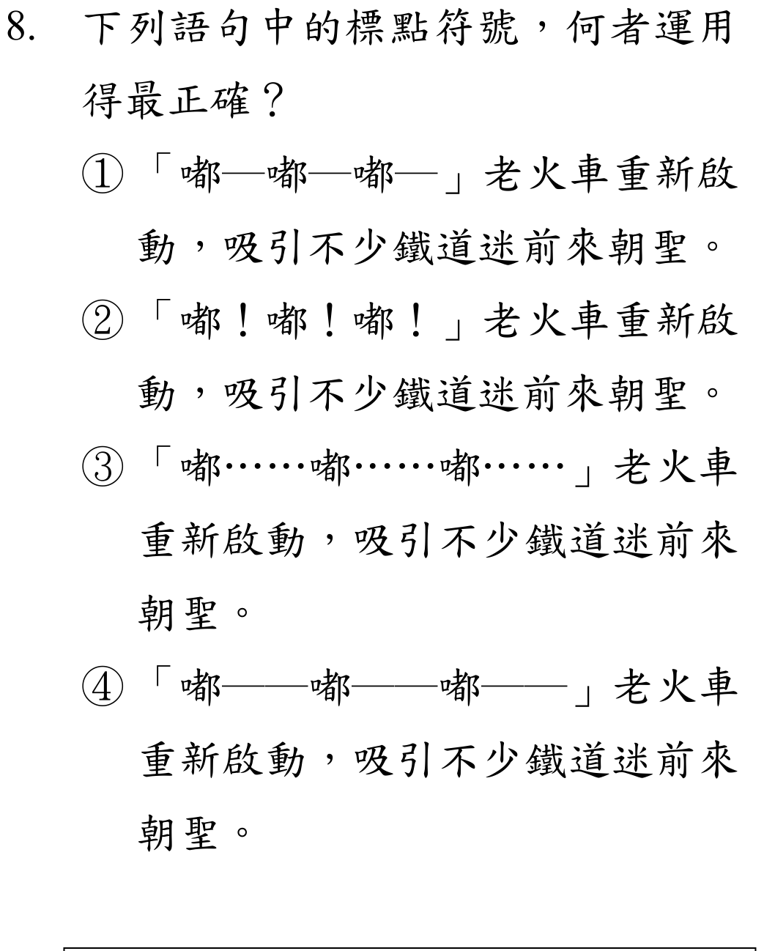
114 年度國語能力檢測（五年級） ｜ 第 08 題 試題

Slide 17
第 08 題 試題詳解與向度分析
正確答案：( 4 )
🎯 評量向度與課綱對應
【評量向度分類】
▶ 語法知識
【108 課綱學習表現】
5-Ⅲ-3 讀懂與學習階段相符的文本，理解複句結構與句式。
【108 課綱學習內容】
Ac-Ⅲ-3 各種複句的意義與結構。
💡 試題深度解析
【試題考點】本題考查「語法知識」，包含複句邏輯關聯、句子成分適當性或標點符號用法。
【選項解析】檢驗各選項之文法邏輯與語意連貫性，選項 (4) 語法通暢、因果與銜接完全合乎文法規則。
📌 解題關鍵與教學引導
辨識複句關係（如轉折「雖然…但是…」、假設「如果…就…」、因果「因為…所以…」），掌握句型邏輯骨幹。

Slide 18
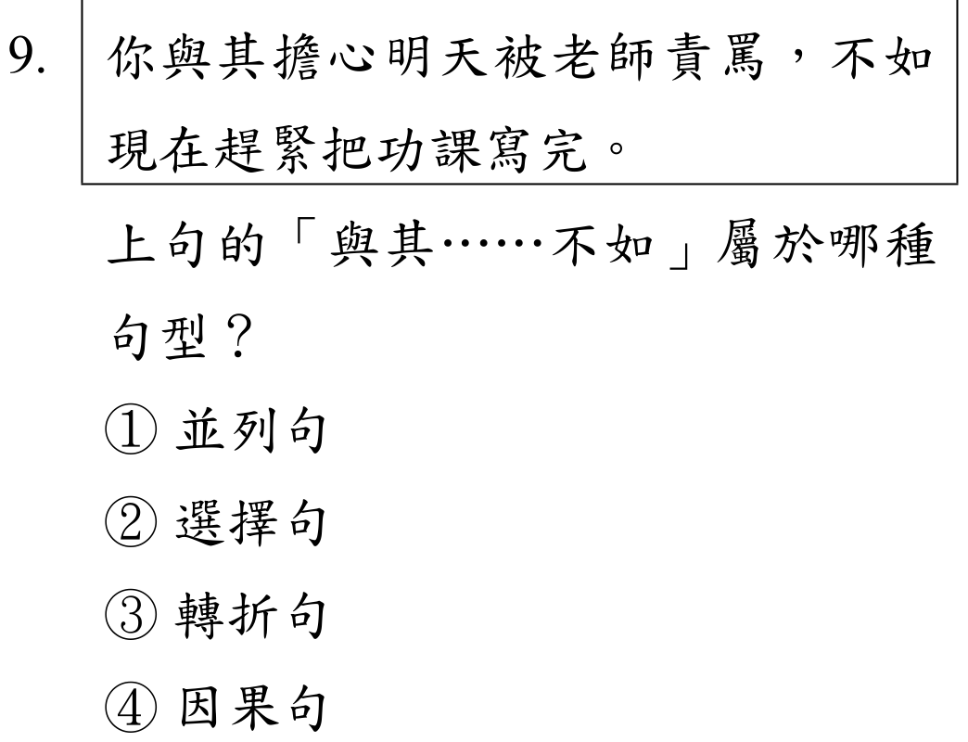
114 年度國語能力檢測（五年級） ｜ 第 09 題 試題

Slide 19
第 09 題 試題詳解與向度分析
正確答案：( 2 )
🎯 評量向度與課綱對應
【評量向度分類】
▶ 語法知識
【108 課綱學習表現】
5-Ⅲ-3 讀懂與學習階段相符的文本，理解複句結構與句式。
【108 課綱學習內容】
Ac-Ⅲ-3 各種複句的意義與結構。
💡 試題深度解析
【試題考點】本題考查「語法知識」，包含複句邏輯關聯、句子成分適當性或標點符號用法。
【選項解析】檢驗各選項之文法邏輯與語意連貫性，選項 (2) 語法通暢、因果與銜接完全合乎文法規則。
📌 解題關鍵與教學引導
辨識複句關係（如轉折「雖然…但是…」、假設「如果…就…」、因果「因為…所以…」），掌握句型邏輯骨幹。

Slide 20
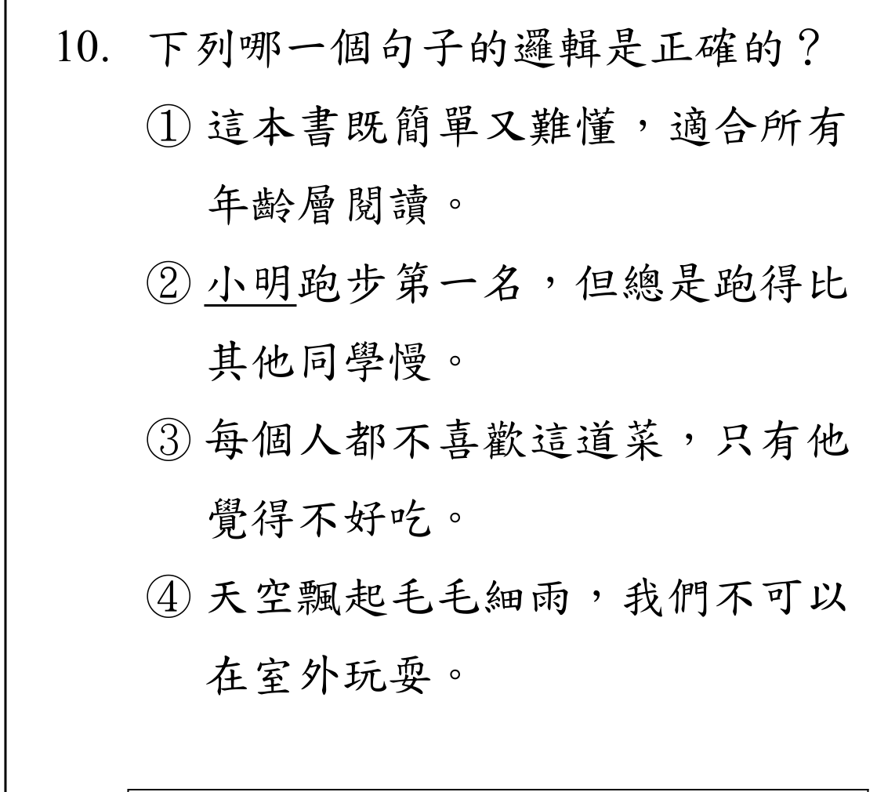
114 年度國語能力檢測（五年級） ｜ 第 10 題 試題

Slide 21
第 10 題 試題詳解與向度分析
正確答案：( 4 )
🎯 評量向度與課綱對應
【評量向度分類】
▶ 句子理解
【108 課綱學習表現】
5-Ⅲ-3 讀懂與學習階段相符的文本，推論語句涵義。
【108 課綱學習內容】
Ac-Ⅲ-2 各種句型、句式與句意。
💡 試題深度解析
【試題考點】本題考查學童在語境中推敲語意邏輯之「句子理解」能力。
【選項解析】研判題幹語意及前後文邏輯因果，最適當且最合理的答案為選項 (4)。
📌 解題關鍵與教學引導
將選項套入句子反覆默讀，體會文氣是否暢達、前後邏輯是否周密。

Slide 22
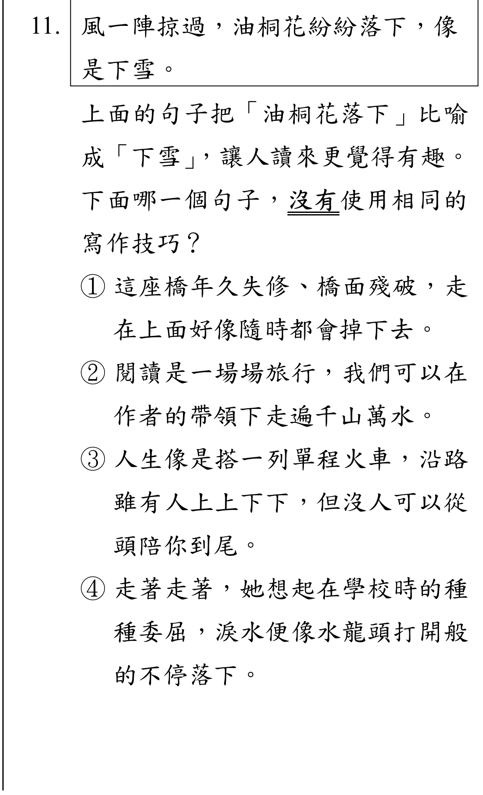
114 年度國語能力檢測（五年級） ｜ 第 11 題 試題

Slide 23
第 11 題 試題詳解與向度分析
正確答案：( 1 )
🎯 評量向度與課綱對應
【評量向度分類】
▶ 句子理解
【108 課綱學習表現】
5-Ⅲ-3 讀懂與學習階段相符的文本，推論語句涵義。
【108 課綱學習內容】
Ac-Ⅲ-2 各種句型、句式與句意。
💡 試題深度解析
【試題考點】本題考查學童在語境中推敲語意邏輯之「句子理解」能力。
【選項解析】研判題幹語意及前後文邏輯因果，最適當且最合理的答案為選項 (1)。
📌 解題關鍵與教學引導
將選項套入句子反覆默讀，體會文氣是否暢達、前後邏輯是否周密。

Slide 24
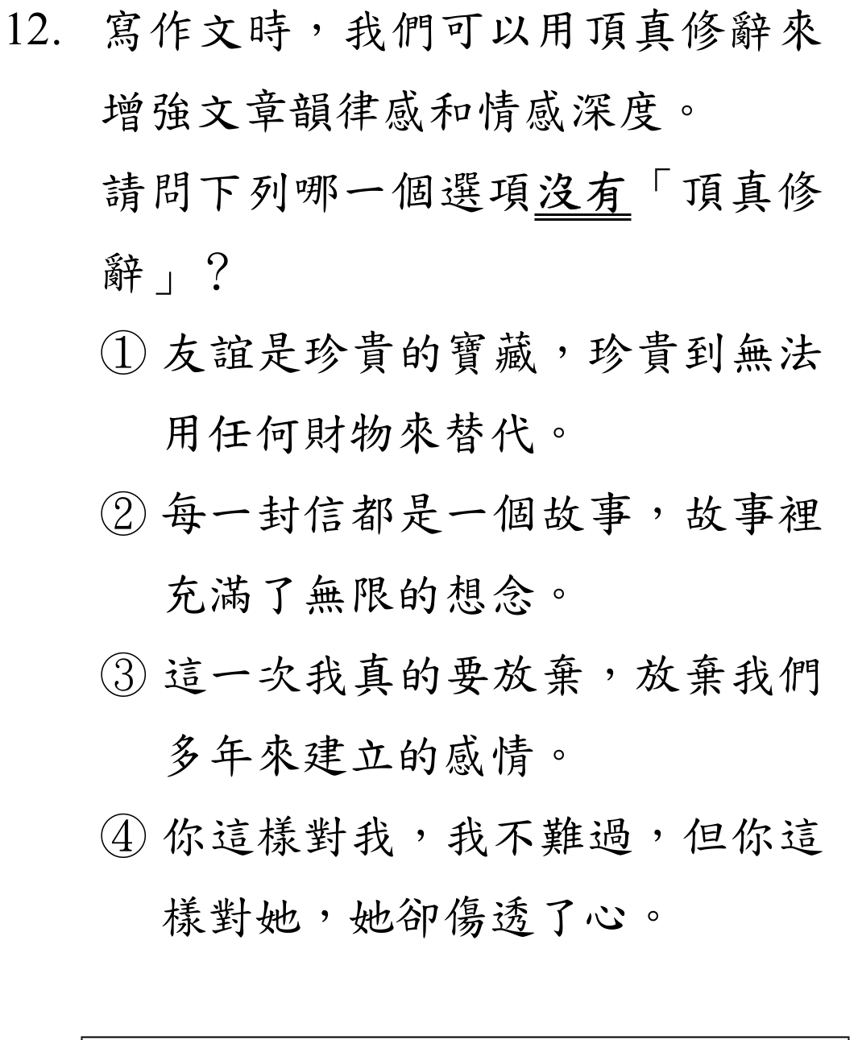
114 年度國語能力檢測（五年級） ｜ 第 12 題 試題

Slide 25
第 12 題 試題詳解與向度分析
正確答案：( 1 )
🎯 評量向度與課綱對應
【評量向度分類】
▶ 修辭知識
【108 課綱學習表現】
5-Ⅲ-2 理解不同文本的內容與情感，體會修辭技巧的美感與效果。
【108 課綱學習內容】
Ac-Ⅲ-4 常見修辭的特徵與效果。
💡 試題深度解析
【試題考點】本題評量國小高年級常見「修辭手法」之辨認與鑑賞能力。
【選項解析】分析題目語句所運用的修辭特徵，選項 (1) 準確辨別出修辭手法，並能體會其增強語氣或生動形象之效果。
📌 解題關鍵與教學引導
抓住關鍵標誌：譬喻常有「像、若、如」；轉化常將物擬人化；排比結構相同三句以上；設問則有問有答。

Slide 26
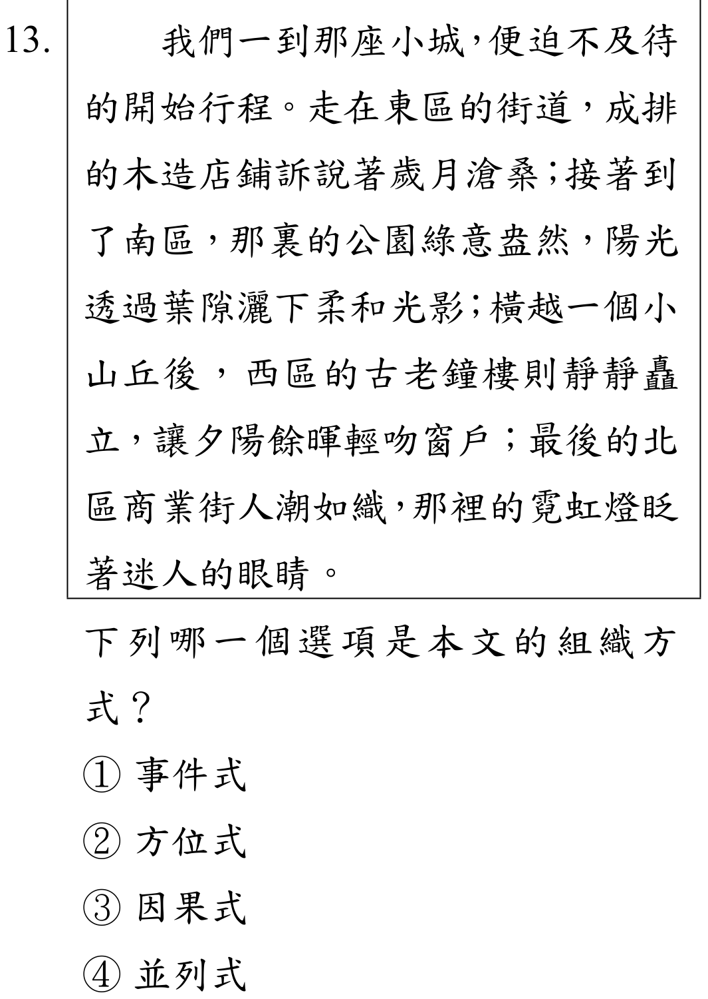
114 年度國語能力檢測（五年級） ｜ 第 13 題 試題

Slide 27
第 13 題 試題詳解與向度分析
正確答案：( 2 )
🎯 評量向度與課綱對應
【評量向度分類】
▶ 句子理解
【108 課綱學習表現】
5-Ⅲ-3 讀懂與學習階段相符的文本，推論語句涵義。
【108 課綱學習內容】
Ac-Ⅲ-2 各種句型、句式與句意。
💡 試題深度解析
【試題考點】本題考查學童在語境中推敲語意邏輯之「句子理解」能力。
【選項解析】研判題幹語意及前後文邏輯因果，最適當且最合理的答案為選項 (2)。
📌 解題關鍵與教學引導
將選項套入句子反覆默讀，體會文氣是否暢達、前後邏輯是否周密。

Slide 28
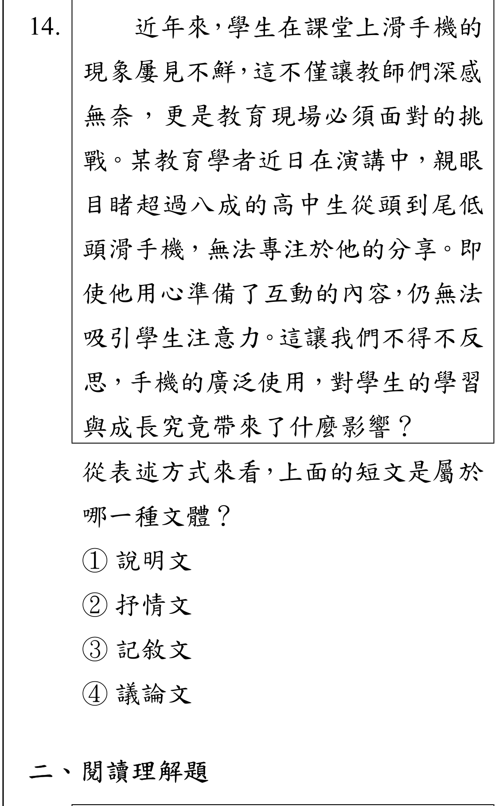
114 年度國語能力檢測（五年級） ｜ 第 14 題 試題

Slide 29
第 14 題 試題詳解與向度分析
正確答案：( 4 )
🎯 評量向度與課綱對應
【評量向度分類】
▶ 文體知識
【108 課綱學習表現】
5-Ⅲ-11 閱讀多元文本，以掌握文本要旨與體裁特色。
【108 課綱學習內容】
Bc-Ⅲ-1 說明文本或 Ba-Ⅲ-1 記敘文本之體裁特徵。
💡 試題深度解析
【試題考點】本題評量學生對於不同「文本體裁」特徵之辨別能力。
【選項解析】依據選文之行文風格、客觀數據或敘事結構，選項 (4) 精確指出該文本所屬之體裁歸類。
📌 解題關鍵與教學引導
記敘文重在記人敘事；抒情文貴在抒發情感；說明文客觀解說知識原理；議論文提出論點並舉證說理。

Slide 30
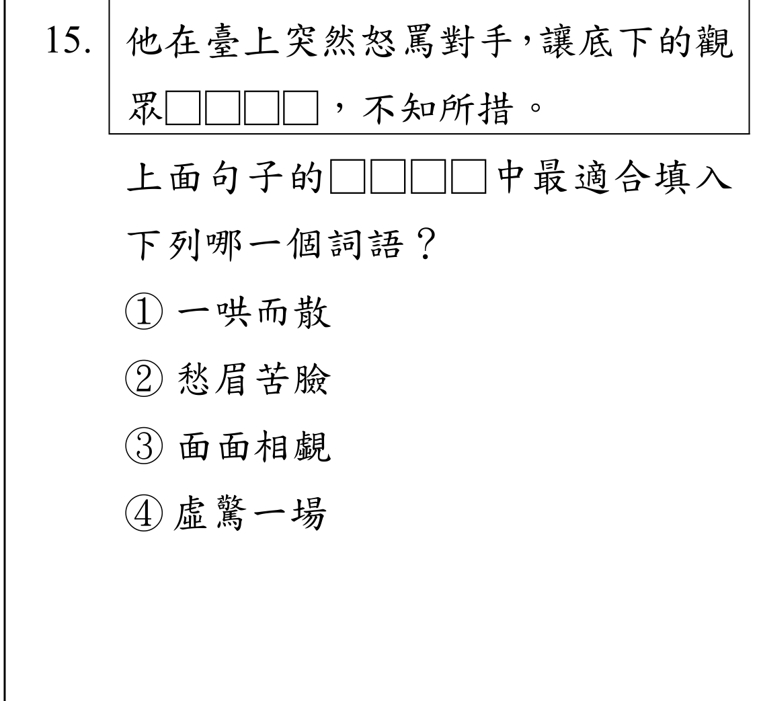
114 年度國語能力檢測（五年級） ｜ 第 15 題 試題

Slide 31
第 15 題 試題詳解與向度分析
正確答案：( 3 )
🎯 評量向度與課綱對應
【評量向度分類】
▶ 句子理解
【108 課綱學習表現】
5-Ⅲ-3 讀懂與學習階段相符的文本，推論語句涵義。
【108 課綱學習內容】
Ac-Ⅲ-2 各種句型、句式與句意。
💡 試題深度解析
【試題考點】本題考查學童在語境中推敲語意邏輯之「句子理解」能力。
【選項解析】研判題幹語意及前後文邏輯因果，最適當且最合理的答案為選項 (3)。
📌 解題關鍵與教學引導
將選項套入句子反覆默讀，體會文氣是否暢達、前後邏輯是否周密。

Slide 32
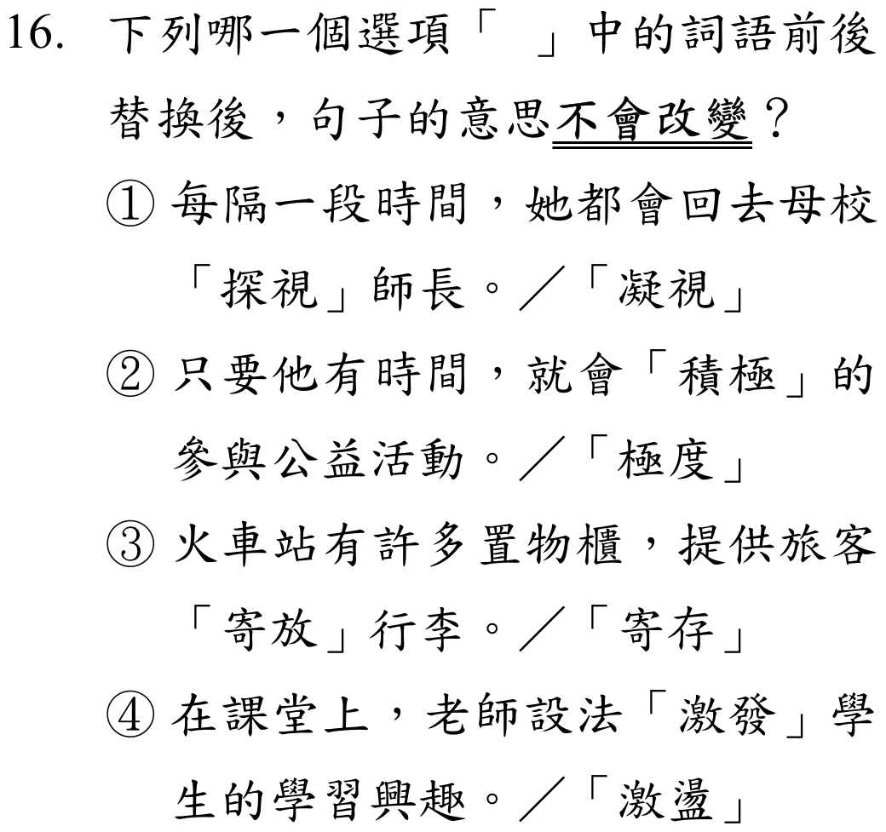
114 年度國語能力檢測（五年級） ｜ 第 16 題 試題

Slide 33
第 16 題 試題詳解與向度分析
正確答案：( 3 )
🎯 評量向度與課綱對應
【評量向度分類】
▶ 篇章理解
【108 課綱學習表現】
5-Ⅲ-5 基於檢索訊息、獲得知識、解決問題等需要進行閱讀，並推論文本觀點。
【108 課綱學習內容】
Ba-Ⅲ-1 記敘文本或說明文本之篇章閱讀與整合。
💡 試題深度解析
【試題考點】本題評量長篇閱讀文本之「篇章理解」與訊息檢索整合能力。
【選項解析】對照文章脈絡與作者觀點，選項 (3) 與原文客觀事實或隱含寓意最相契合；其餘選項存在以偏概全或與文本矛盾之謬誤。
📌 解題關鍵與教學引導
運用「圈關鍵詞」策略，在文章中定位答案所在的段落區間，比對事實細節與論證因果。

Slide 34
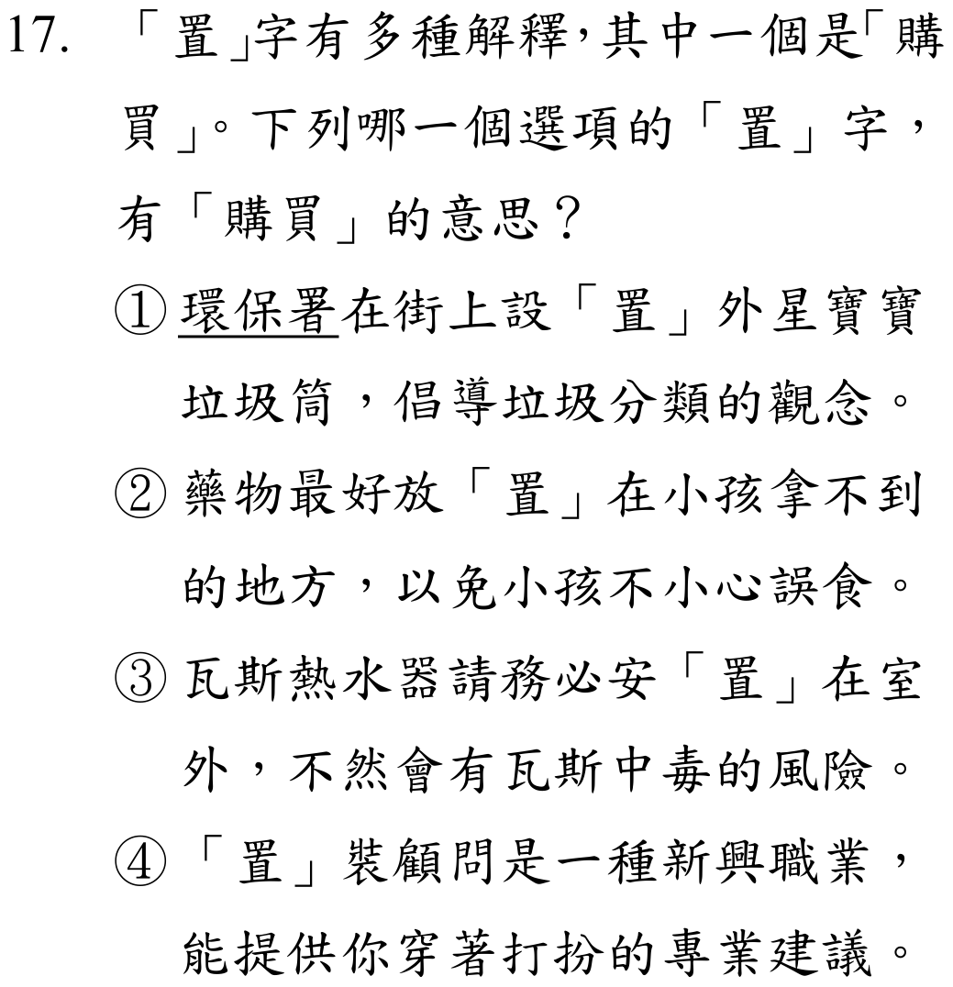
114 年度國語能力檢測（五年級） ｜ 第 17 題 試題

Slide 35
第 17 題 試題詳解與向度分析
正確答案：( 4 )
🎯 評量向度與課綱對應
【評量向度分類】
▶ 篇章理解
【108 課綱學習表現】
5-Ⅲ-5 基於檢索訊息、獲得知識、解決問題等需要進行閱讀，並推論文本觀點。
【108 課綱學習內容】
Ba-Ⅲ-1 記敘文本或說明文本之篇章閱讀與整合。
💡 試題深度解析
【試題考點】本題評量長篇閱讀文本之「篇章理解」與訊息檢索整合能力。
【選項解析】對照文章脈絡與作者觀點，選項 (4) 與原文客觀事實或隱含寓意最相契合；其餘選項存在以偏概全或與文本矛盾之謬誤。
📌 解題關鍵與教學引導
運用「圈關鍵詞」策略，在文章中定位答案所在的段落區間，比對事實細節與論證因果。

Slide 36
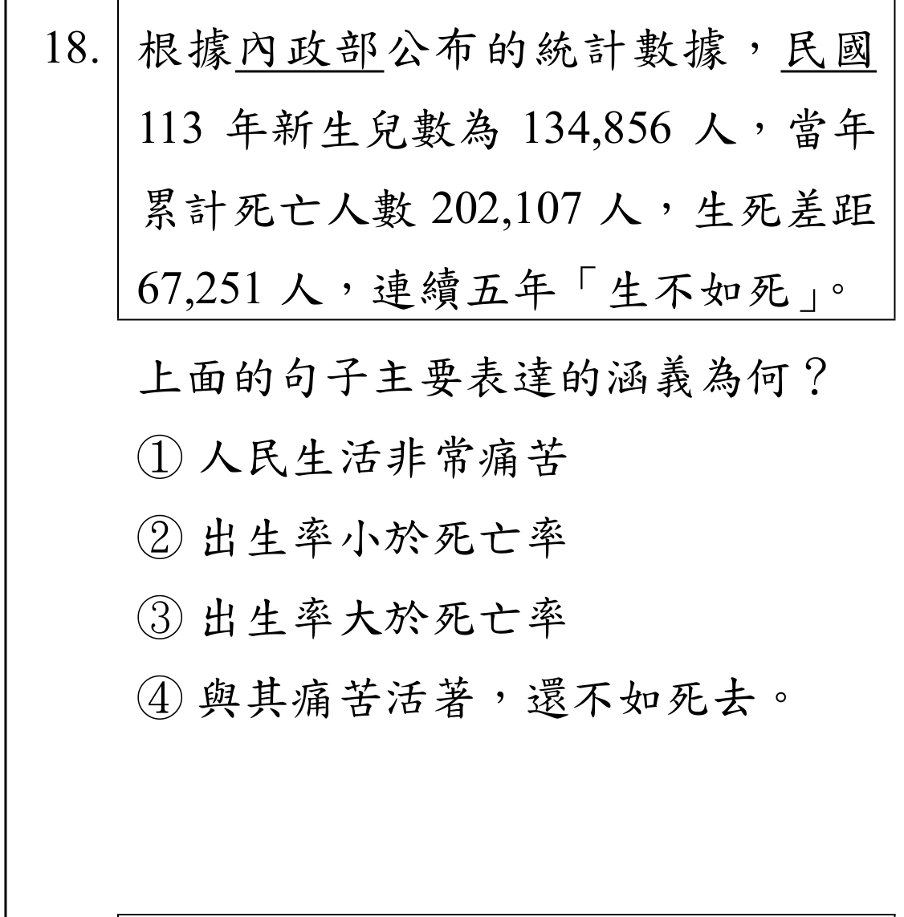
114 年度國語能力檢測（五年級） ｜ 第 18 題 試題

Slide 37
第 18 題 試題詳解與向度分析
正確答案：( 2 )
🎯 評量向度與課綱對應
【評量向度分類】
▶ 篇章理解
【108 課綱學習表現】
5-Ⅲ-5 基於檢索訊息、獲得知識、解決問題等需要進行閱讀，並推論文本觀點。
【108 課綱學習內容】
Ba-Ⅲ-1 記敘文本或說明文本之篇章閱讀與整合。
💡 試題深度解析
【試題考點】本題評量長篇閱讀文本之「篇章理解」與訊息檢索整合能力。
【選項解析】對照文章脈絡與作者觀點，選項 (2) 與原文客觀事實或隱含寓意最相契合；其餘選項存在以偏概全或與文本矛盾之謬誤。
📌 解題關鍵與教學引導
運用「圈關鍵詞」策略，在文章中定位答案所在的段落區間，比對事實細節與論證因果。

Slide 38
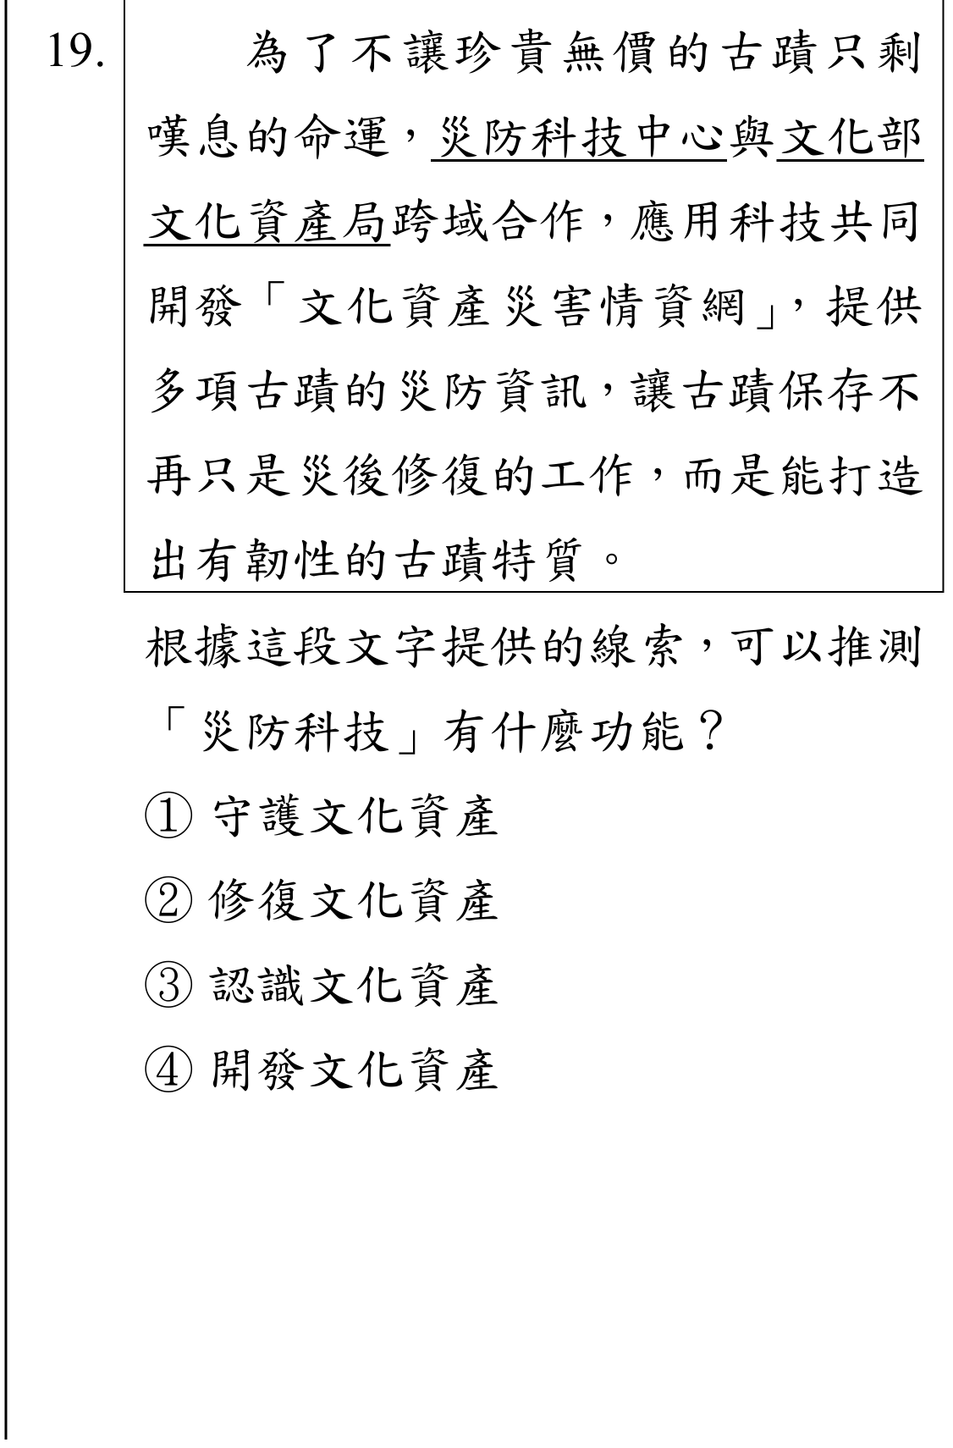
114 年度國語能力檢測（五年級） ｜ 第 19 題 試題

Slide 39
第 19 題 試題詳解與向度分析
正確答案：( 1 )
🎯 評量向度與課綱對應
【評量向度分類】
▶ 文體知識
【108 課綱學習表現】
5-Ⅲ-11 閱讀多元文本，以掌握文本要旨與體裁特色。
【108 課綱學習內容】
Bc-Ⅲ-1 說明文本或 Ba-Ⅲ-1 記敘文本之體裁特徵。
💡 試題深度解析
【試題考點】本題評量學生對於不同「文本體裁」特徵之辨別能力。
【選項解析】依據選文之行文風格、客觀數據或敘事結構，選項 (1) 精確指出該文本所屬之體裁歸類。
📌 解題關鍵與教學引導
記敘文重在記人敘事；抒情文貴在抒發情感；說明文客觀解說知識原理；議論文提出論點並舉證說理。

Slide 40
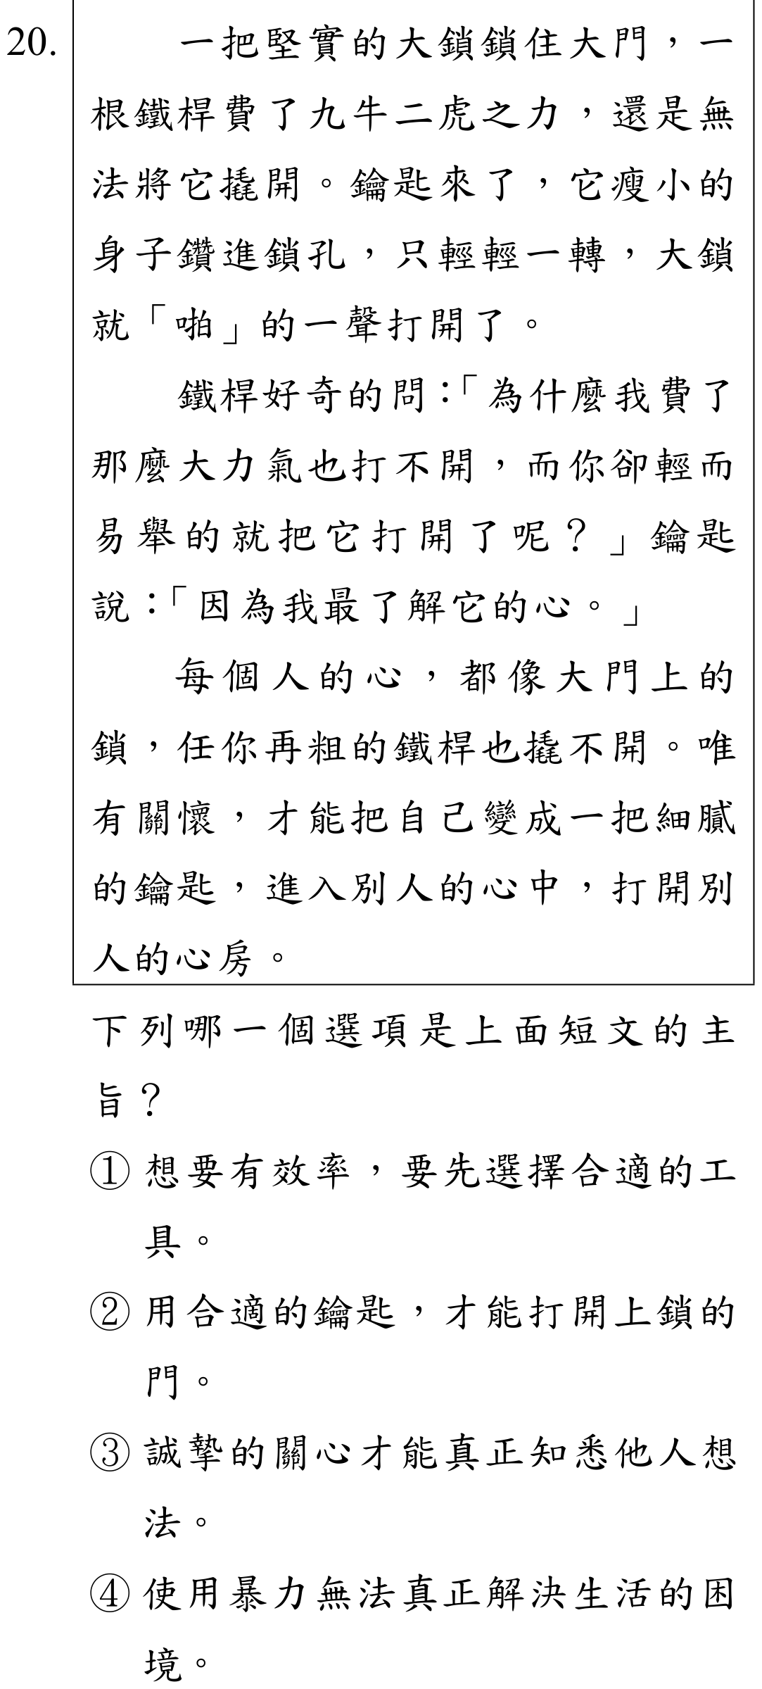
114 年度國語能力檢測（五年級） ｜ 第 20 題 試題

Slide 41
第 20 題 試題詳解與向度分析
正確答案：( 3 )
🎯 評量向度與課綱對應
【評量向度分類】
▶ 篇章理解
【108 課綱學習表現】
5-Ⅲ-5 基於檢索訊息、獲得知識、解決問題等需要進行閱讀，並推論文本觀點。
【108 課綱學習內容】
Ba-Ⅲ-1 記敘文本或說明文本之篇章閱讀與整合。
💡 試題深度解析
【試題考點】本題評量長篇閱讀文本之「篇章理解」與訊息檢索整合能力。
【選項解析】對照文章脈絡與作者觀點，選項 (3) 與原文客觀事實或隱含寓意最相契合；其餘選項存在以偏概全或與文本矛盾之謬誤。
📌 解題關鍵與教學引導
運用「圈關鍵詞」策略，在文章中定位答案所在的段落區間，比對事實細節與論證因果。

Slide 42
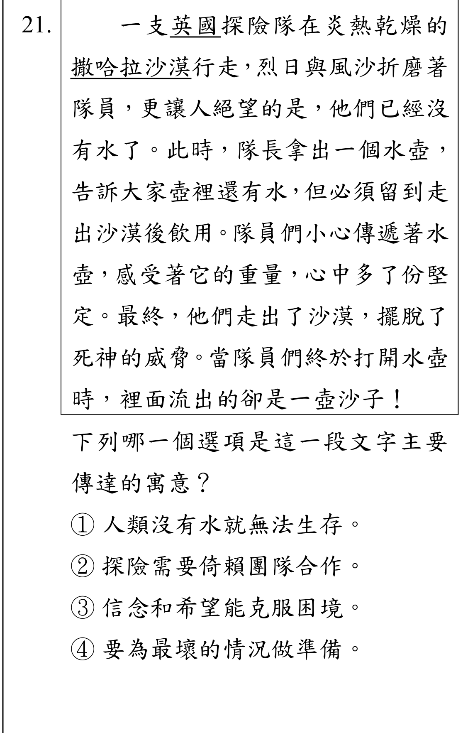
114 年度國語能力檢測（五年級） ｜ 第 21 題 試題

Slide 43
第 21 題 試題詳解與向度分析
正確答案：( 3 )
🎯 評量向度與課綱對應
【評量向度分類】
▶ 篇章理解
【108 課綱學習表現】
5-Ⅲ-5 基於檢索訊息、獲得知識、解決問題等需要進行閱讀，並推論文本觀點。
【108 課綱學習內容】
Ba-Ⅲ-1 記敘文本或說明文本之篇章閱讀與整合。
💡 試題深度解析
【試題考點】本題評量長篇閱讀文本之「篇章理解」與訊息檢索整合能力。
【選項解析】對照文章脈絡與作者觀點，選項 (3) 與原文客觀事實或隱含寓意最相契合；其餘選項存在以偏概全或與文本矛盾之謬誤。
📌 解題關鍵與教學引導
運用「圈關鍵詞」策略，在文章中定位答案所在的段落區間，比對事實細節與論證因果。

Slide 44
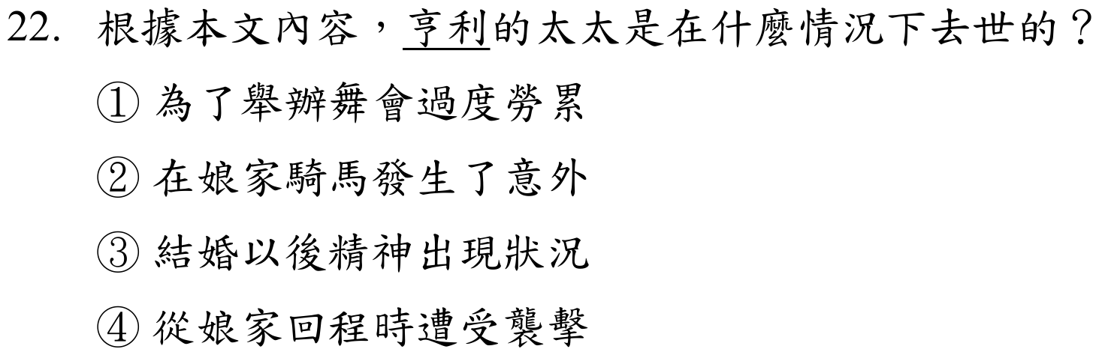
114 年度國語能力檢測（五年級） ｜ 第 22 題 試題

Slide 45
第 22 題 試題詳解與向度分析
正確答案：( 4 )
🎯 評量向度與課綱對應
【評量向度分類】
▶ 篇章理解
【108 課綱學習表現】
5-Ⅲ-5 基於檢索訊息、獲得知識、解決問題等需要進行閱讀，並推論文本觀點。
【108 課綱學習內容】
Ba-Ⅲ-1 記敘文本或說明文本之篇章閱讀與整合。
💡 試題深度解析
【試題考點】本題評量長篇閱讀文本之「篇章理解」與訊息檢索整合能力。
【選項解析】對照文章脈絡與作者觀點，選項 (4) 與原文客觀事實或隱含寓意最相契合；其餘選項存在以偏概全或與文本矛盾之謬誤。
📌 解題關鍵與教學引導
運用「圈關鍵詞」策略，在文章中定位答案所在的段落區間，比對事實細節與論證因果。

Slide 46
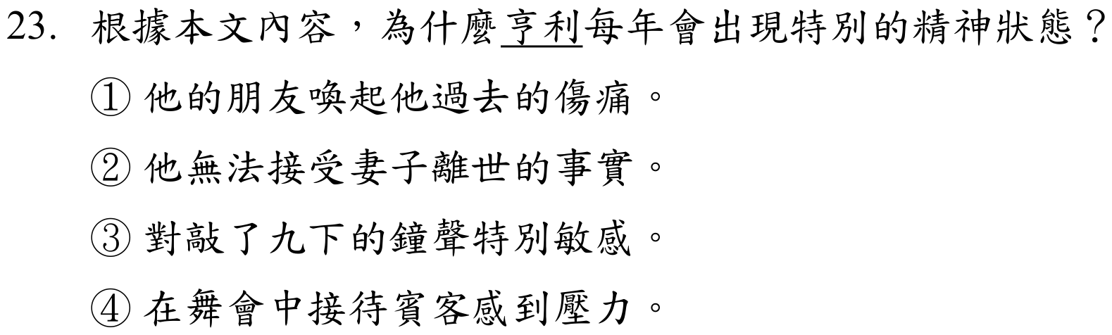
114 年度國語能力檢測（五年級） ｜ 第 23 題 試題

Slide 47
第 23 題 試題詳解與向度分析
正確答案：( 2 )
🎯 評量向度與課綱對應
【評量向度分類】
▶ 篇章理解
【108 課綱學習表現】
5-Ⅲ-5 基於檢索訊息、獲得知識、解決問題等需要進行閱讀，並推論文本觀點。
【108 課綱學習內容】
Ba-Ⅲ-1 記敘文本或說明文本之篇章閱讀與整合。
💡 試題深度解析
【試題考點】本題評量長篇閱讀文本之「篇章理解」與訊息檢索整合能力。
【選項解析】對照文章脈絡與作者觀點，選項 (2) 與原文客觀事實或隱含寓意最相契合；其餘選項存在以偏概全或與文本矛盾之謬誤。
📌 解題關鍵與教學引導
運用「圈關鍵詞」策略，在文章中定位答案所在的段落區間，比對事實細節與論證因果。

Slide 48
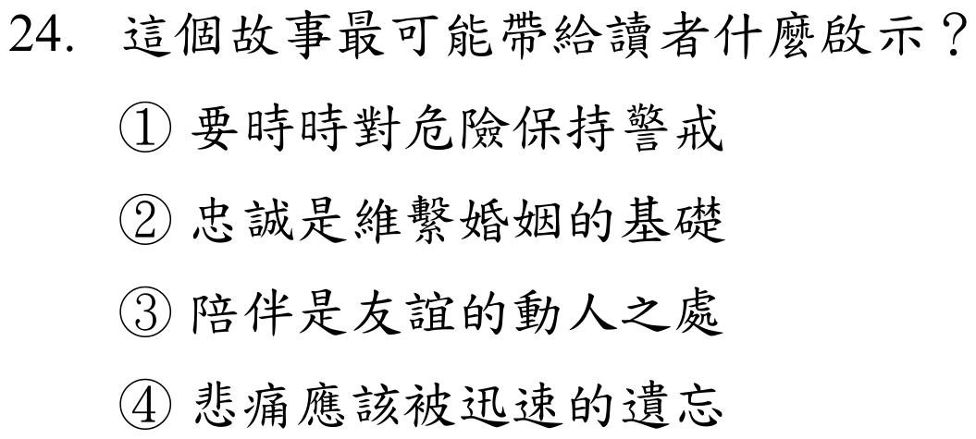
114 年度國語能力檢測（五年級） ｜ 第 24 題 試題

Slide 49
第 24 題 試題詳解與向度分析
正確答案：( 3 )
🎯 評量向度與課綱對應
【評量向度分類】
▶ 篇章理解
【108 課綱學習表現】
5-Ⅲ-5 基於檢索訊息、獲得知識、解決問題等需要進行閱讀，並推論文本觀點。
【108 課綱學習內容】
Ba-Ⅲ-1 記敘文本或說明文本之篇章閱讀與整合。
💡 試題深度解析
【試題考點】本題評量長篇閱讀文本之「篇章理解」與訊息檢索整合能力。
【選項解析】對照文章脈絡與作者觀點，選項 (3) 與原文客觀事實或隱含寓意最相契合；其餘選項存在以偏概全或與文本矛盾之謬誤。
📌 解題關鍵與教學引導
運用「圈關鍵詞」策略，在文章中定位答案所在的段落區間，比對事實細節與論證因果。

Slide 50
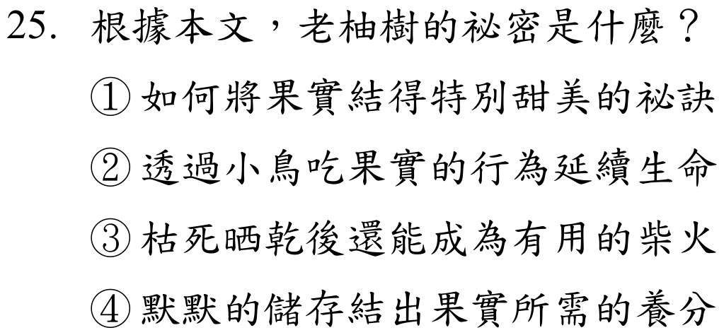
114 年度國語能力檢測（五年級） ｜ 第 25 題 試題

Slide 51
第 25 題 試題詳解與向度分析
正確答案：( 2 )
🎯 評量向度與課綱對應
【評量向度分類】
▶ 篇章理解
【108 課綱學習表現】
5-Ⅲ-5 基於檢索訊息、獲得知識、解決問題等需要進行閱讀，並推論文本觀點。
【108 課綱學習內容】
Ba-Ⅲ-1 記敘文本或說明文本之篇章閱讀與整合。
💡 試題深度解析
【試題考點】本題評量長篇閱讀文本之「篇章理解」與訊息檢索整合能力。
【選項解析】對照文章脈絡與作者觀點，選項 (2) 與原文客觀事實或隱含寓意最相契合；其餘選項存在以偏概全或與文本矛盾之謬誤。
📌 解題關鍵與教學引導
運用「圈關鍵詞」策略，在文章中定位答案所在的段落區間，比對事實細節與論證因果。

Slide 52
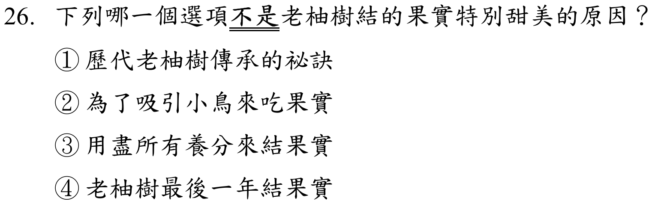
114 年度國語能力檢測（五年級） ｜ 第 26 題 試題

Slide 53
第 26 題 試題詳解與向度分析
正確答案：( 1 )
🎯 評量向度與課綱對應
【評量向度分類】
▶ 篇章理解
【108 課綱學習表現】
5-Ⅲ-5 基於檢索訊息、獲得知識、解決問題等需要進行閱讀，並推論文本觀點。
【108 課綱學習內容】
Ba-Ⅲ-1 記敘文本或說明文本之篇章閱讀與整合。
💡 試題深度解析
【試題考點】本題評量長篇閱讀文本之「篇章理解」與訊息檢索整合能力。
【選項解析】對照文章脈絡與作者觀點，選項 (1) 與原文客觀事實或隱含寓意最相契合；其餘選項存在以偏概全或與文本矛盾之謬誤。
📌 解題關鍵與教學引導
運用「圈關鍵詞」策略，在文章中定位答案所在的段落區間，比對事實細節與論證因果。

Slide 54
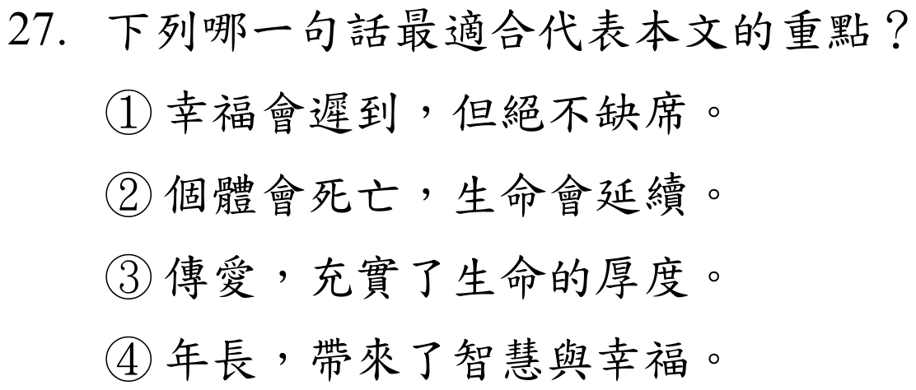
114 年度國語能力檢測（五年級） ｜ 第 27 題 試題

Slide 55
第 27 題 試題詳解與向度分析
正確答案：( 2 )
🎯 評量向度與課綱對應
【評量向度分類】
▶ 篇章理解
【108 課綱學習表現】
5-Ⅲ-5 基於檢索訊息、獲得知識、解決問題等需要進行閱讀，並推論文本觀點。
【108 課綱學習內容】
Ba-Ⅲ-1 記敘文本或說明文本之篇章閱讀與整合。
💡 試題深度解析
【試題考點】本題評量長篇閱讀文本之「篇章理解」與訊息檢索整合能力。
【選項解析】對照文章脈絡與作者觀點，選項 (2) 與原文客觀事實或隱含寓意最相契合；其餘選項存在以偏概全或與文本矛盾之謬誤。
📌 解題關鍵與教學引導
運用「圈關鍵詞」策略，在文章中定位答案所在的段落區間，比對事實細節與論證因果。

Slide 56
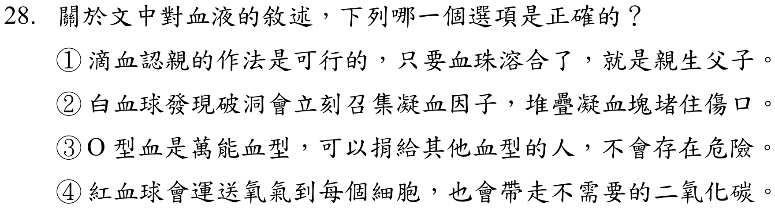
114 年度國語能力檢測（五年級） ｜ 第 28 題 試題

Slide 57
第 28 題 試題詳解與向度分析
正確答案：( 4 )
🎯 評量向度與課綱對應
【評量向度分類】
▶ 篇章理解
【108 課綱學習表現】
5-Ⅲ-5 基於檢索訊息、獲得知識、解決問題等需要進行閱讀，並推論文本觀點。
【108 課綱學習內容】
Ba-Ⅲ-1 記敘文本或說明文本之篇章閱讀與整合。
💡 試題深度解析
【試題考點】本題評量長篇閱讀文本之「篇章理解」與訊息檢索整合能力。
【選項解析】對照文章脈絡與作者觀點，選項 (4) 與原文客觀事實或隱含寓意最相契合；其餘選項存在以偏概全或與文本矛盾之謬誤。
📌 解題關鍵與教學引導
運用「圈關鍵詞」策略，在文章中定位答案所在的段落區間，比對事實細節與論證因果。

Slide 58
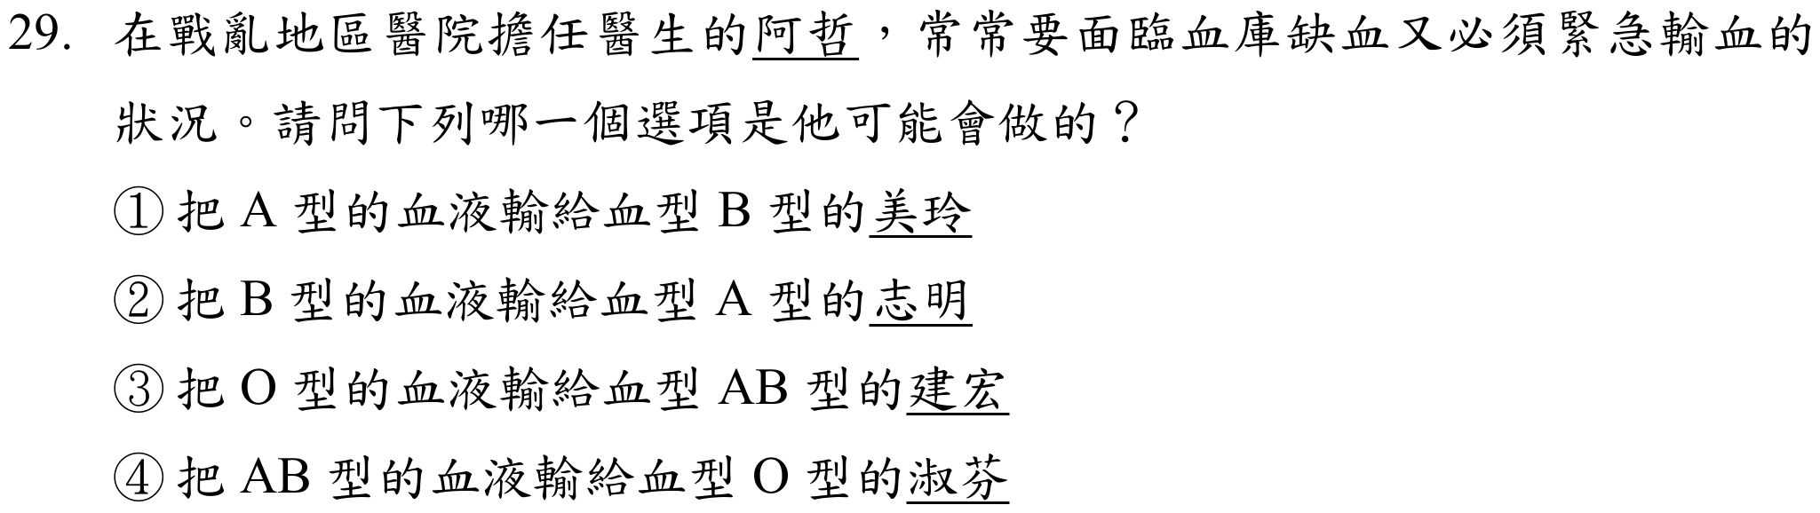
114 年度國語能力檢測（五年級） ｜ 第 29 題 試題

Slide 59
第 29 題 試題詳解與向度分析
正確答案：( 3 )
🎯 評量向度與課綱對應
【評量向度分類】
▶ 篇章理解
【108 課綱學習表現】
5-Ⅲ-5 基於檢索訊息、獲得知識、解決問題等需要進行閱讀，並推論文本觀點。
【108 課綱學習內容】
Ba-Ⅲ-1 記敘文本或說明文本之篇章閱讀與整合。
💡 試題深度解析
【試題考點】本題評量長篇閱讀文本之「篇章理解」與訊息檢索整合能力。
【選項解析】對照文章脈絡與作者觀點，選項 (3) 與原文客觀事實或隱含寓意最相契合；其餘選項存在以偏概全或與文本矛盾之謬誤。
📌 解題關鍵與教學引導
運用「圈關鍵詞」策略，在文章中定位答案所在的段落區間，比對事實細節與論證因果。

Slide 60
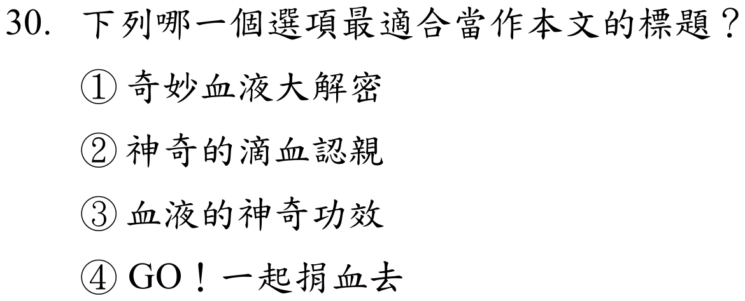
114 年度國語能力檢測（五年級） ｜ 第 30 題 試題

Slide 61
第 30 題 試題詳解與向度分析
正確答案：( 1 )
🎯 評量向度與課綱對應
【評量向度分類】
▶ 篇章理解
【108 課綱學習表現】
5-Ⅲ-5 基於檢索訊息、獲得知識、解決問題等需要進行閱讀，並推論文本觀點。
【108 課綱學習內容】
Ba-Ⅲ-1 記敘文本或說明文本之篇章閱讀與整合。
💡 試題深度解析
【試題考點】本題評量長篇閱讀文本之「篇章理解」與訊息檢索整合能力。
【選項解析】對照文章脈絡與作者觀點，選項 (1) 與原文客觀事實或隱含寓意最相契合；其餘選項存在以偏概全或與文本矛盾之謬誤。
📌 解題關鍵與教學引導
運用「圈關鍵詞」策略，在文章中定位答案所在的段落區間，比對事實細節與論證因果。

